Slide 1
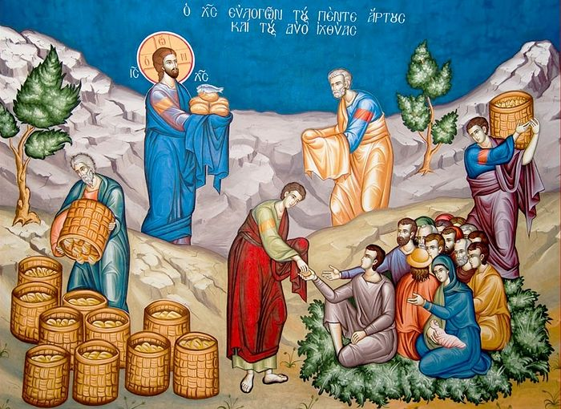
ЧУДЕСНО УМНОЖЕЊЕ ХЉЕБОВА

Slide 2
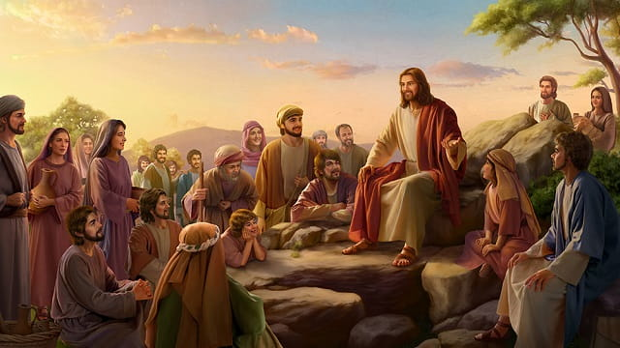
Господ Исус Христос је свакодневно одлазио у разна мјеста да проповиједа своју спасоносну науку. Гдје год би дошао, мноштво народа се окупљало у жељи да га виде и чују. Једног дана, Исус се са ученицима нађе у некоме пустом крају. Чим је народ чуо гдје се налази, многи пожурише у то мјесто. Христос их је примао причајући им о Царству Божјем.

Slide 3
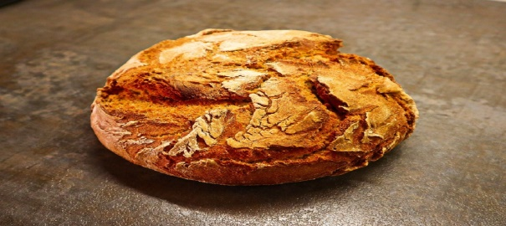
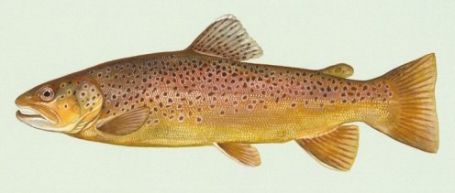
Мјесто је уистину било пусто и будући да се спуштало вече, Aпостоли му предложише да пусти народ јер они немају хране за све. Међутим, Христос им рече: „Нека остану, а ви им дајте да једу!“ Збуњени овим ријечима, ученици му казаше да имају само пет хљебова и двије рибе.

Slide 4
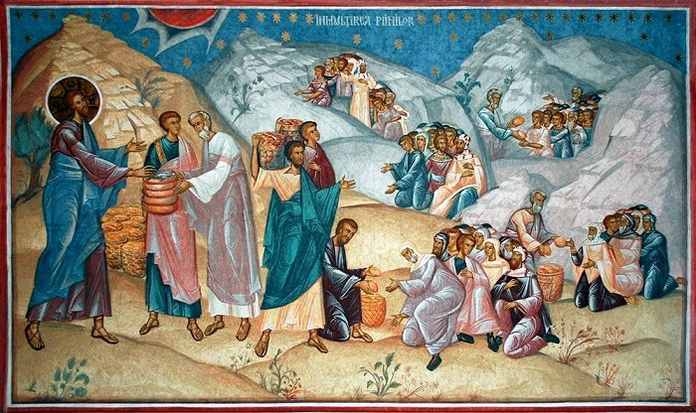
Тада Спаситељ узе хљебове и рибе, погледа у небо, благослови их и изломи. Чудо се дешавало пред њима, хљебови и рибе су се умножавали. Христос их је дијелио ученицима, а они окупљеном народу. Сви су јели и наситили се, а оно што је преостало сакупише у котарице.

Slide 5
Питања и одговори:
1. Коме се Христос обраћа у својим проповиједима?
- У својим проповиједима Христос се обраћа народу.
2. О чему им Спаситељ говори?
- Спаситељ им говори о Царству Небеском.
3. Чега су се Aпостоли уплашили?
- Апостоли су се уплашили да неће бити довољно хране за све људе.
4. Шта је Христос чудесно умножио?
- Христос је чудесно умножио хљебове и рибе.

Slide 6
1. Уради задатак у уџбенику на страни 29! 2. Уради задатке 1, 2 и 3 у радној свесци на страни 16!
Задаци за самосталан рад:

